Slide 1
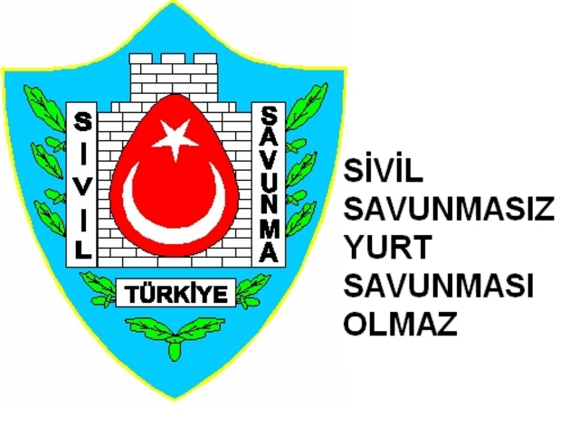
28 ŞUBAT
SİVİL SAVUNMA GÜNÜ
BİLGİ YARIŞMASI

Slide 2
SORU 1
“Hava saldırısı tehlikesi söz konusu olduğunda.
yükselip alçalan siren sesiyle verilir.
Bu ikaz alarm işareti aşağıdakilerden hangisidir?
a) Kırmızı Alarm
c) Beyaz Alarm
b) Sarı Alarm
d) Mavi Alarm

Slide 3
SORU 2
“Tehlike geçti”
anlamını taşıyan ikaz alarm işareti aşağıdakilerden hangisidir?.
a) Kırmızı Alarm
c) Beyaz Alarm
b) Sarı Alarm
d) Mavi Alarm

Slide 4
SORU 3
“Radyoaktif serpinti, Kimyasal saldırı var”
anlamını taşıyan ikaz alarmı çaldığında
aşağıdakilerden hangisini yapmalıyız?
c) Araçtan inip beklemeliyiz.
a) Sığınakları gözden geçirmeliyiz.
b) Vücudumuzun açık
bölümlerini kapatmalıyız.
d) Lambaları söndürüp beklemeliyiz.

Slide 5
SORU 4
Hangi yaş grubundakiler
Sivil Savunmanın doğal üyesidir?
a) 20 – 40 yaş arası
c) 15 – 65 yaş arası
b) 15 – 50 yaş arası
d) 20 – 65 yaş arası

Slide 6
SORU 5
İkaz alarm işaretleri
Kaç dakikalık
siren sesi ile duyurulur?
2
c) 4
b) 3
d) 5

Slide 7
SORU 6
3 dakika süre ile
kesik kesik siren sesi ile bildirilen
ikaz alarm işareti aşağıdakilerden hangisidir?
a) Kırmızı Alarm
c) Radyoaktif serpinti
d) Kimyasal savaş
b) Sarı Alarm

Slide 8
SORU 7
Sivil Savunma Genel Müdürlüğü’nün kapatılmasıyla
ülkemizdeki Sivil Savunma hizmetlerini
aşağıdakilerden hangisi yürütmeye başlamıştır?
c) Türkiye Acil Durum Yönetimi
Genel Müdürlüğü.
a) İç İşleri Bakanlığı.
d) Afet ve Acil Durum
Yönetimi Başkanlığı
b) AKUT

Slide 9
SORU 8
Yanardağların lav püskürtmeleri sırasında
meydana gelen sarsıntılar sonucunda oluşan
deprem çeşidi hangisidir?
a) Volkanik Depremler
c) Çöküntü Depremler
b) Tektonik Depremler
d) 12 Şiddetindeki Depremler

Slide 10
SORU 9
Aşağıdakilerden hangisi
deprem sonrasında yapılması gerekenlerdendir?
İlk Yardım çantası
hazırlanmalıdır
c) Deprem tahliye
planı hazırlanmalıdır
b) Deprem tahliye
Planı uygulanmalıdır
d) Okul tahliye
planı oluşturulmalıdır

Slide 11
SORU 10
Deprem nedeniyle meydana gelen
dev dalgaların oluşturduğu
doğal afet aşağıdakilerden hangisidir?
a) Heyelan
c) Çığ
b) Tsunami
d) Volkanik Deprem

Slide 12
SORU 11
“NBC” nin
anlamı nedir?
a) Nükleer Biyolojik Cephane
c) Nükleer Biyolojik Kimyasal
b) Nedeni Bilinmeyen Cinayet
d) Uluslararası Sivil Savunma Örgütü

Slide 13
SORU 12
İkinci Dünya Savaşı sırasında ABD’nin
atom bombası attığı ve binlerce kişinin öldüğü
iki kent aşağıdakilerden hangisidir?
a) Bağdat – Bahreyn
c) Yokohama – Tokyo
b) İstanbul – Ankara
d) Hiroşima - Nagazaki

Slide 14
SORU 13
Kayseri, kaçıncı derece
Deprem bölgesinde yer almaktadır?
1. derece
c) 3. derece
b) 2. derece
d) 4. derece

Slide 15
SORU 14
Bir depremin insanlar tarafından
hissedilebilmesi için
en az kaç şiddetinde olması gerekir?
a) 1 Şiddetinde
c) 3 Şiddetinde
d) 12 Şiddetinde
b) 2 Şiddetinde

Slide 16
“Kandilli Rasathanesi ve
Deprem Araştırma Üssü”
hangi kuruma bağlı olarak çalışmaktadır?
SORU 15
Sivil Savunma
Genel Müdürlüğü
c) Milli Savunma Bakanlığı
d) Boğaziçi Üniversitesi
b) Cumhurbaşkanlığı

Slide 17
SORU 16
Aşağıdakilerden hangisi
depremden önce yapılmalıdır?
c) Kesinlikle asansör
kullanılmamalı
Elektrik, gaz
vanaları kapatılmalı
b) Gaz elektrik vanaları
otomatik hale getirilmeli
d) Soba ve ısıtıcılar söndürülmeli

Slide 18
SORU 17
İkaz – Alarm işaretlerinden hangisi
siren sesi kullanılmadan
radyo ve TV aracılığıyla duyurulur?
a) Kırmızı Alarm
c) Beyaz Alarm
b) Sarı Alarm
d) Mavi Alarm

Slide 19
SORU 18
Aşağıdakilerden hangisi
sivil savunmanın özelliklerinden
biri değildir?
a) silahsız
c) yapıcı
b) koruyucu
d) kurtarıcı

Slide 20
SORU 19
Aşağıdakilerden hangisi
deprem çantası malzemelerinden değildir?
c) enerji verici
yiyecek
a) İlaç
b) çakı
d) eldiven

Slide 21
SORU 20
İlkyardım
nerede uygulanmaya başlanmalıdır?
a) Ambulansta
c) Acil Serviste
b) En yakın
sağlık kuruluşunda
d) Olay yerinde

